Slide 1
Microsoft Visual C++ 6.0

Slide 2
Microsoft Visual C++ 6.0
校园网：
ftp://219.219.113.222/
04软件下载/03编程开发/C++/
Visual_Studio_6.iso
  iso文件：镜像文件，使用虚拟光驱软件（如Daemon Tools）打开, winrar也可以打开
  SETUP.EXE
  Visual Basic/FoxPro: ☒
  MSDN: ☒
    MSDN( Microsoft Developer Network，微软开发者网络)
  Register: ☒
VC6.0 集成开发环境（IDE）
2-<number>

Slide 3
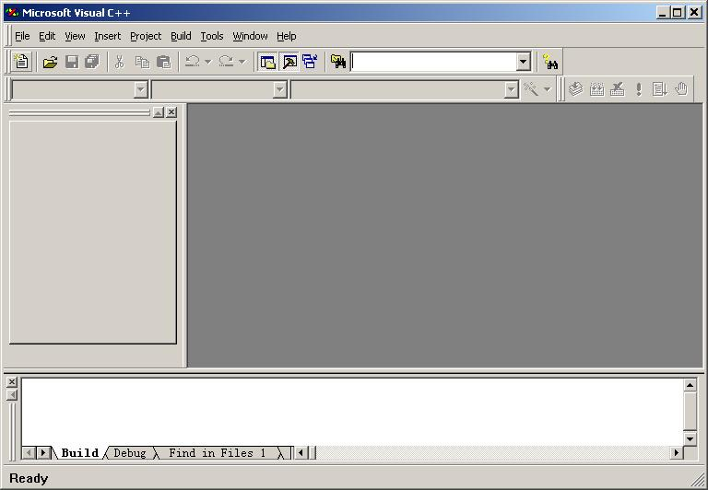
Microsoft Visual C++ 6.0
New Text File
环境窗口
源程序编辑窗口
信息窗口
2-<number>

Slide 4
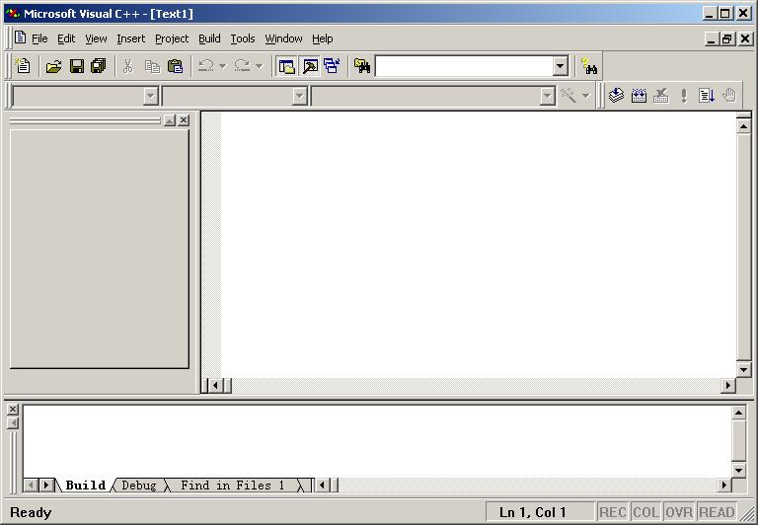
New Text File
源程序编辑窗口
2-<number>

Slide 5
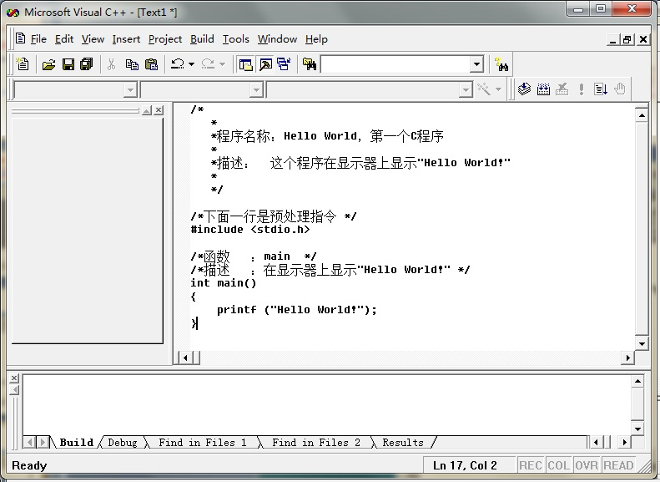
源程序编辑
2-<number>

Slide 6
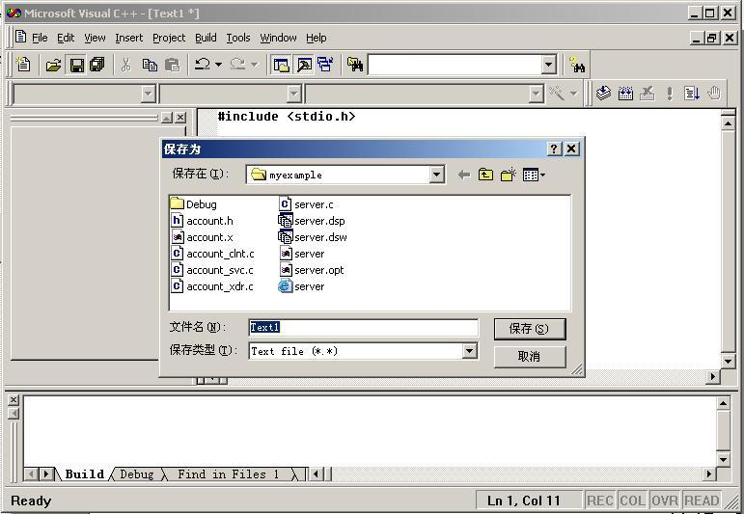
保存源文件
2-<number>

Slide 7
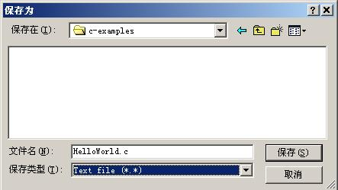
保存为*.c
2-<number>

Slide 8
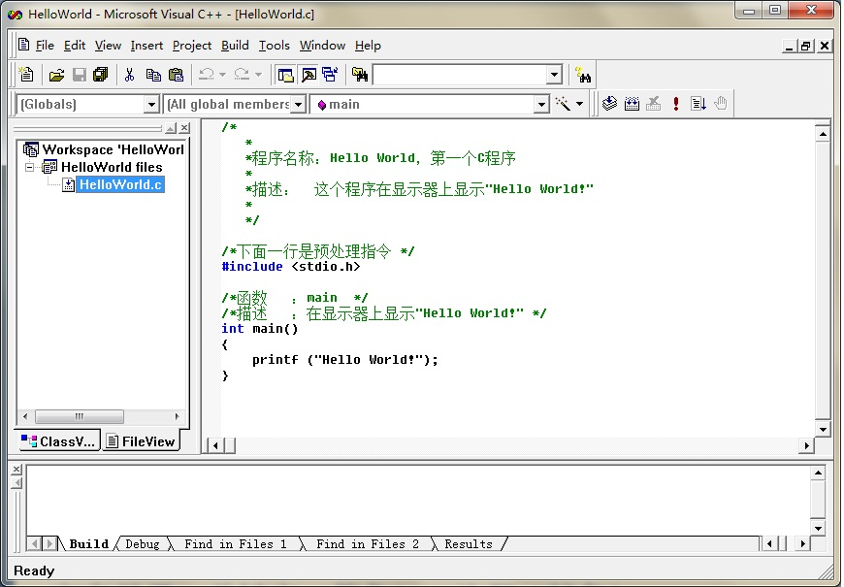
Microsoft Visual C++ 6.0
高亮显示：关键字（蓝色）、注释（绿色）……
“Tools→Options →Format”：字体、颜色等设置
2-<number>

Slide 9
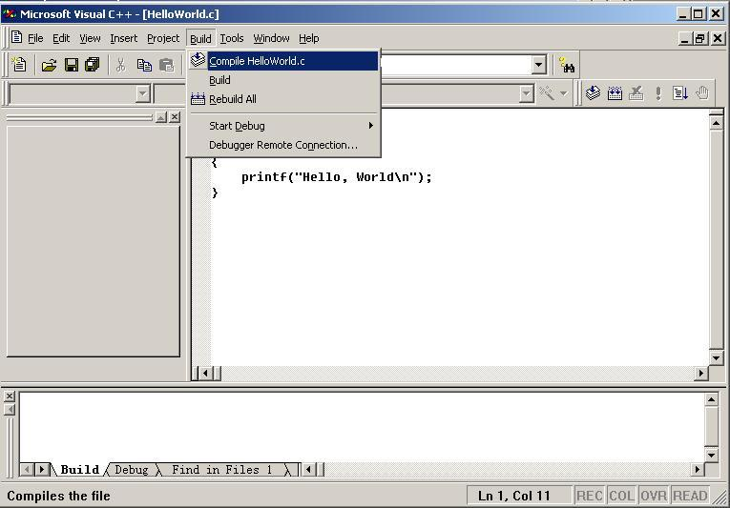
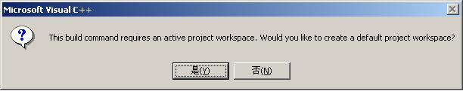
编译
2-<number>

Slide 10
workspace和project
workspace
  工作空间，相当于一个大的项目
  对应dsw文件
project
  工程，相当于大项目下的一个子项目，一个workspace下可以有多个project
  对应dsp文件
2-<number>

Slide 11
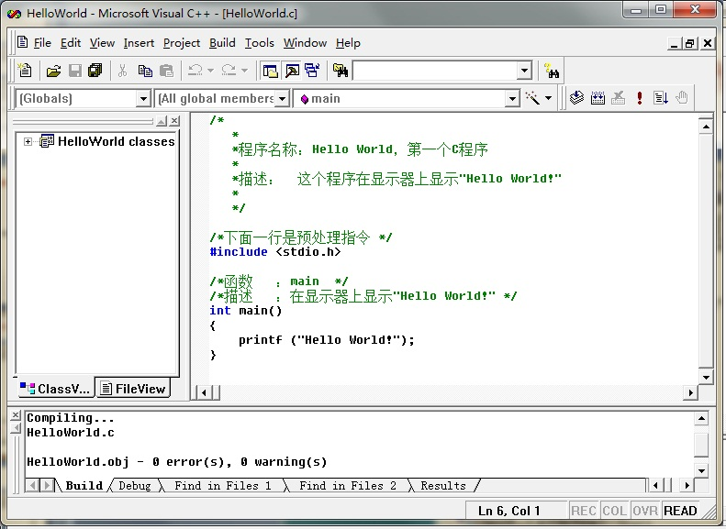
Microsoft Visual C++ 6.0
2-<number>

Slide 12
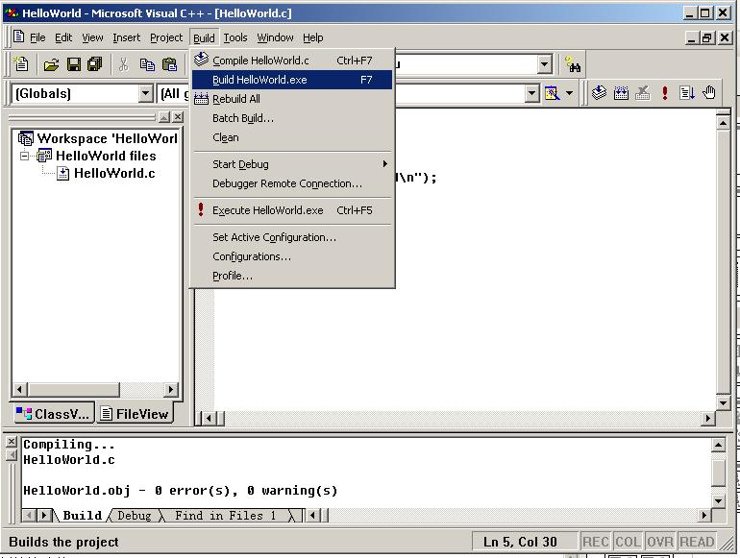
链接
2-<number>

Slide 13
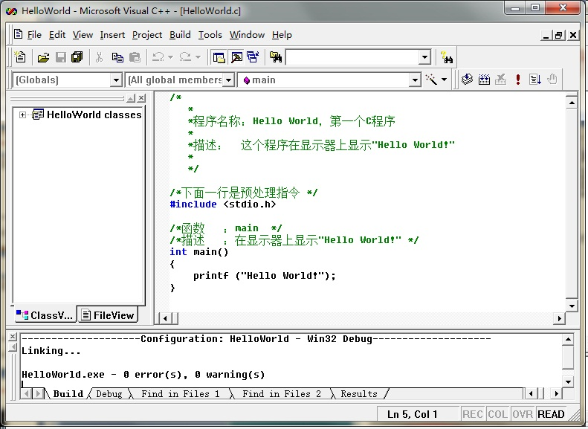
Microsoft Visual C++ 6.0
2-<number>

Slide 14
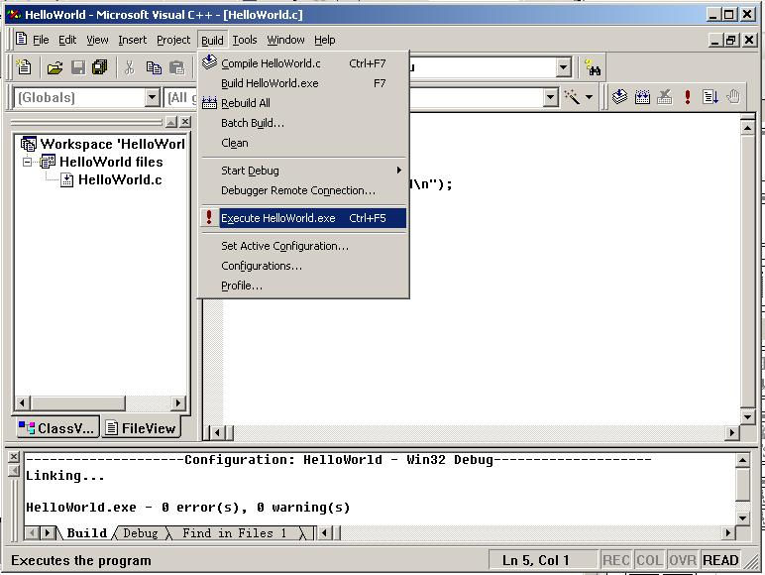
执行*.exe
2-<number>

Slide 15
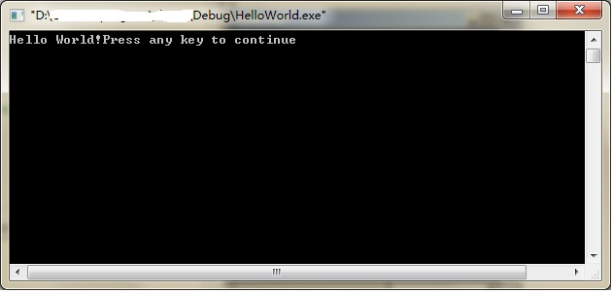
Microsoft Visual C++ 6.0
2-<number>

Slide 16
Close File
2-<number>

Slide 17
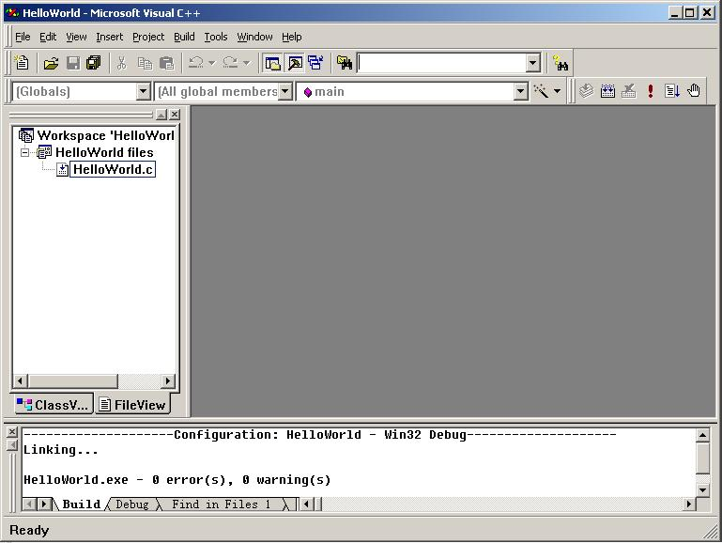
打开*.c
双击
2-<number>

Slide 18
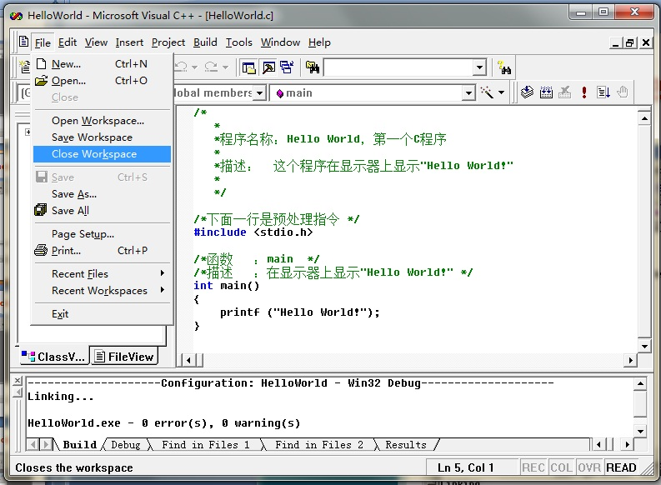
Close Workspace
2-<number>

Slide 19
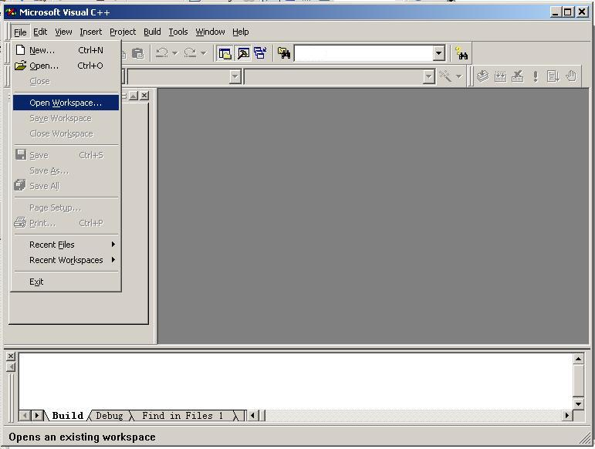
Open Workspace
2-<number>

Slide 20
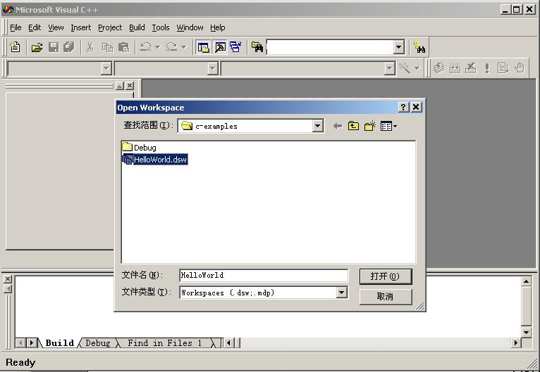
Open Workspace
2-<number>

Slide 21
Open Workspace
2-<number>

Slide 22
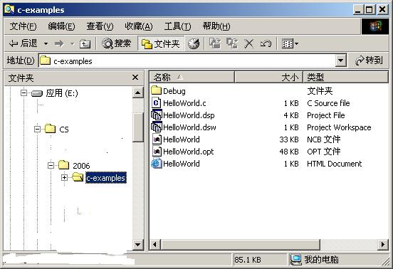
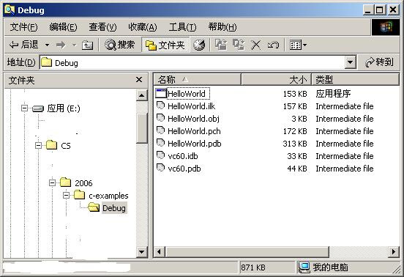
对应文件
2-<number>

Slide 23
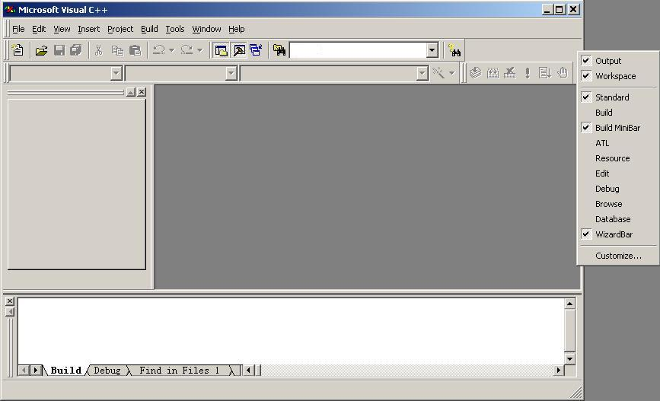
Hide Windows/Toolbars/Buttons
右键单击菜单栏
docking
Docking（泊坞式）：可以停靠在屏幕的任意一边
2-<number>

Slide 24
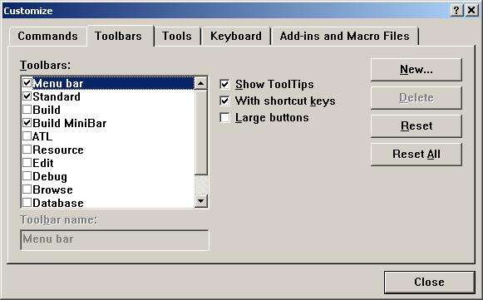
Customize（定制）
2-<number>

Slide 25
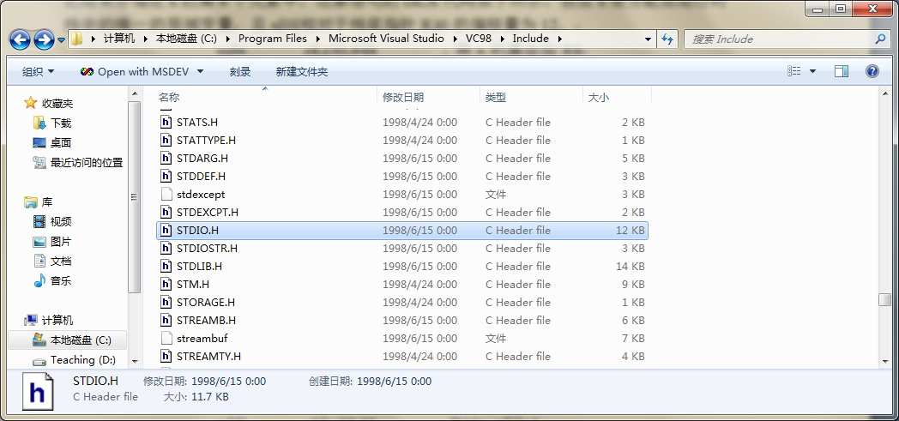
stdio.h

Slide 26
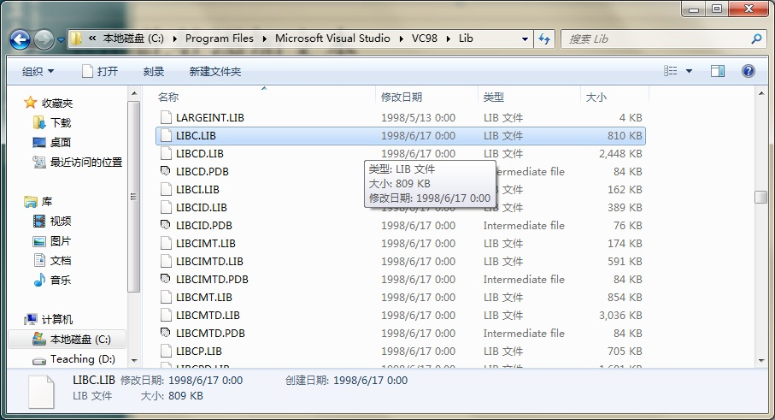
库文件

